Slide 1
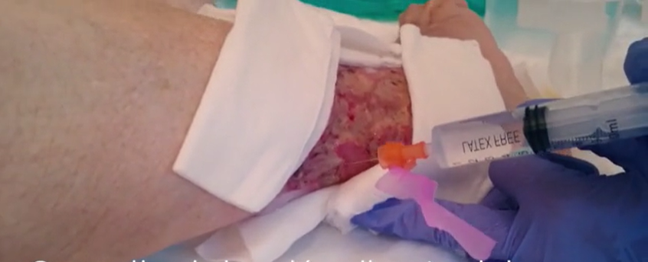
EXPOSICIÓN Y RIESGO LABORAL ASOCIADO AL USO DE SEVOFLURANO TÓPICO EN EL TRATAMIENTO DE HERIDAS CRÓNICAS
Imagen: (Fotograma) técnica de uso del sevoflurano. Imbernón-Moya A, et al. 2017.
Autores:
José María Rumbo-Prieto jmrumbo@gmail.com
Departamento de Ciencias de la Salud, Universidad de A Coruña.
Sara Vázquez Rumbo
Complejo Hospitalario Universitario de Ferrol

Slide 2
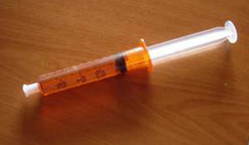
INTRODUCCIÓN:
SEVOFLURANO TÓPICO (anestésico halogenado líquido)
Se ha convertido en una estrategia farmacológica interesante como tratamiento de úlceras y heridas crónicas complicadas (“fármaco de uso compasivo”).
Se le confiere propiedades con efecto analgésico, bactericida y cicatrizante.
No está estandarizado su uso clínico, ni determinado el riesgo ocupacional para la persona que lo manipula (médico/enfermera-o).
Jeringa precargada con sevoflurano tópico (Fdez-Ginés D, et al; 2015).
EXPOSICIÓN Y RIESGO LABORAL ASOCIADO AL USO DE SEVOFLURANO TÓPICO EN EL TRATAMIENTO DE HERIDAS CRÓNICAS

Slide 3
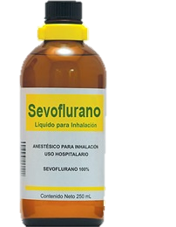
OBJETIVO:
Revisar la literatura científica para contestar la pregunta:
¿Cuál es la seguridad y el riesgo que padece la enfermera/o durante la exposición al uso de sevoflurano tópico, en la curación de heridas crónicas?
EXPOSICIÓN Y RIESGO LABORAL ASOCIADO AL USO DE SEVOFLURANO TÓPICO EN EL TRATAMIENTO DE HERIDAS CRÓNICAS

Slide 4
METODOLOGÍA:
TIPO DE ESTUDIO:
Revisión sistemática de alcance.
BÚSQUEDA BIBLIOGRÁFICA:
Bases de datos de ciencias de la Salud: PubMed, Scopus, CINAHL, EMBASE y plataforma Web of Sciencie (WoS).
ESTRATEGIA DE BÚSQUEDA:
Formato PCC (Participantes-Concepto-Contexto) de la Joanna Briggs Institute
SELECCIÓN DE ARTÍCULOS:
Revisión por pares siguiendo el diagrama de flujo PRISMA SÍNTESIS DE RESULTADOS:
Descripción narrativa.
EXPOSICIÓN Y RIESGO LABORAL ASOCIADO AL USO DE SEVOFLURANO TÓPICO EN EL TRATAMIENTO DE HERIDAS CRÓNICAS

Slide 5
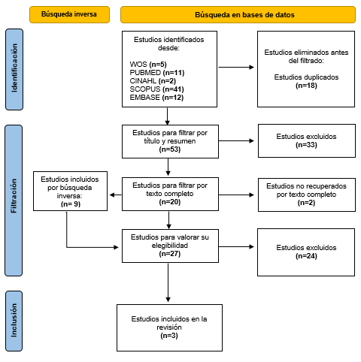
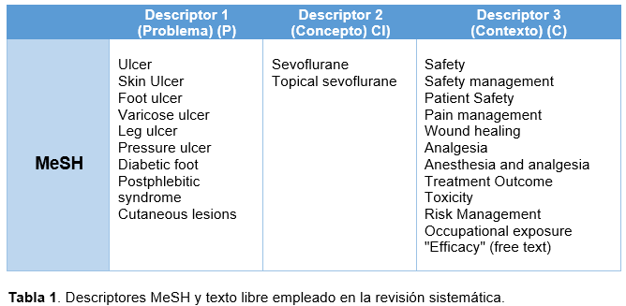
RESULTADOS (1):
EXPOSICIÓN Y RIESGO LABORAL ASOCIADO AL USO DE SEVOFLURANO TÓPICO EN EL TRATAMIENTO DE HERIDAS CRÓNICAS

Slide 6
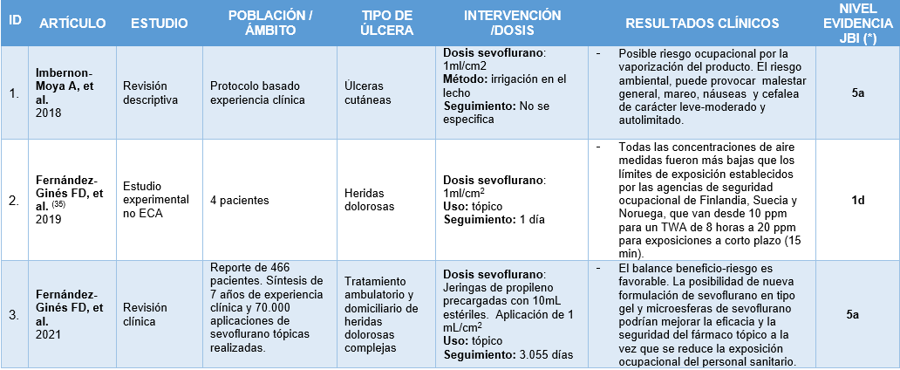
RESULTADOS (2):
Tabla 2. Descripción de los estudios y la síntesis de resultados. (*) Fuente JBI of levels evidence: https://jbi.global/sites/default/files/2019-05/JBI-Levels-of-evidence_2014_0.pdf
EXPOSICIÓN Y RIESGO LABORAL ASOCIADO AL USO DE SEVOFLURANO TÓPICO EN EL TRATAMIENTO DE HERIDAS CRÓNICAS

Slide 7
RESULTADOS (3):
Todos los estudios, indican posibles efectos secundarios por incorrecta manipulación de dicho fármaco para el profesional sanitario que lo administra.
Entre los síntomas y signos más comunes están alteraciones neurológicas como malestar general, mareo, náuseas y cefalea de distinta intensidad.
Aunque dicha exposición “accidental” suele ser infrecuente, el riesgo es real, favoreciendo una contaminación ambiental secundaria a la vaporización del sevoflurano durante su aplicación.
EXPOSICIÓN Y RIESGO LABORAL ASOCIADO AL USO DE SEVOFLURANO TÓPICO EN EL TRATAMIENTO DE HERIDAS CRÓNICAS

Slide 8
CONCLUSIONES:
Se comprueba la existencia de riesgo potencial a exposición ambiental en personal de enfermería (efecto invernadero), derivados de su uso clínico, siendo actualmente un tema poco estudiado.
Se deben instaurar medidas de seguridad ambiental en la zona de curas para reducir el riesgo ocupacional.
Se recomienda que este producto sea protocolizado y manipulado por personal competente y formado.
EXPOSICIÓN Y RIESGO LABORAL ASOCIADO AL USO DE SEVOFLURANO TÓPICO EN EL TRATAMIENTO DE HERIDAS CRÓNICAS

Slide 9
BIBLIOGRAFÍA:
Imbernón-Moya A, Frutos JO, Sanjuan-Alvarez M, Portero-Sanchez I. Sevoflurano tópico previo a la limpieza de úlceras cutáneas dolorosas. Actas Dermo-Sifiliogr. 2018;109(5):447-8. doi: 10.1016/j.ad.2017.12.005.
Fernández-Ginés FD, Gerónimo-Pardo M, Cortiñas-Sáenz M. Topical sevofluran: a galenic experience. Farm Hosp. 2021;45(5):277-81..
Fernández-Ginés D, Selva-Sevilla C, Cortiñas-Sáenz M, Gerónimo-Pardo M. Occupational exposure to sevoflurane following topical application to painful wounds. Med Lav. 2019;110(5):363-371. doi: 10.23749/mdl.v110i5.8364.
Accorsi A, Valenti S, Barbieri A, Raffi GB, Violante FS. Proposal for single and mixture biological exposure limits for sevoflurane and nitrous oxide at low occupational exposure levels. Int Arch Occup Environ Health. 2003 Mar;76(2):129-36.
Guardino-Solá X, Rosell-Farrás MG. NTP 606: Exposición laboral a gases anestésicos. Madrid: Instituto Nacional de Seguridad e Higiene en el Trabajo. Ministerio de Trabajo y asuntos sociales; 2001.
EXPOSICIÓN Y RIESGO LABORAL ASOCIADO AL USO DE SEVOFLURANO TÓPICO EN EL TRATAMIENTO DE HERIDAS CRÓNICAS

Slide 10
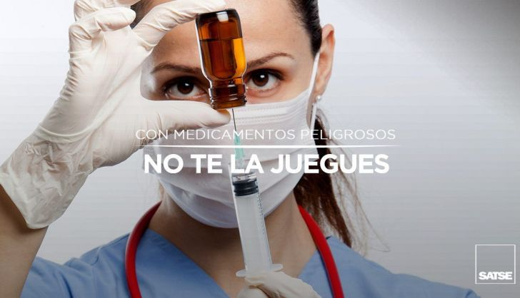
¡¡Muchas gracias!!
por vuestra atención
EXPOSICIÓN Y RIESGO LABORAL ASOCIADO AL USO DE SEVOFLURANO TÓPICO EN EL TRATAMIENTO DE HERIDAS CRÓNICAS

